Slide 1
Filters
Synthese aan de hand van opamps
Jan Genoe
November 2024

Slide 2

Transfer functie eerste orde bouwblok

Slide 3

Basisblok van een algemeen eerste orde filter

Slide 4

Basisblok in functie van de impedanties

Slide 5
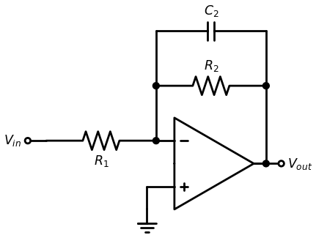
Eerste orde laagdoorlaatfilter

Slide 6
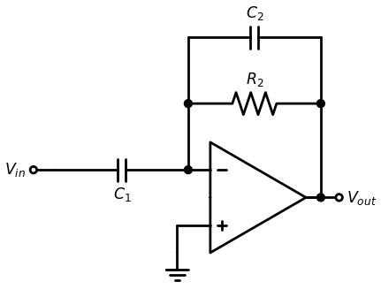
Eerste orde hoogdoorlaatfilter

Slide 7

Transfer functie tweede orde blok

Slide 8

Bovenste gedeelte van het BiQuad circuit

Slide 9

Het volledige BiQuad circuit

Slide 10
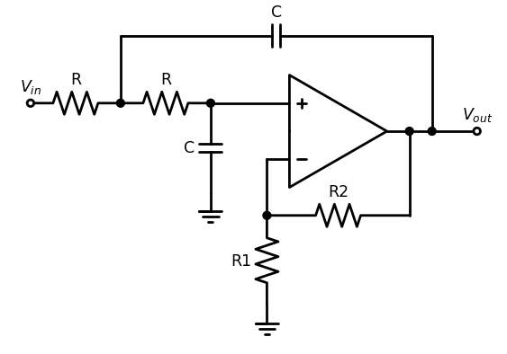
Sallen en Key laagdoorlaat circuit

Slide 11
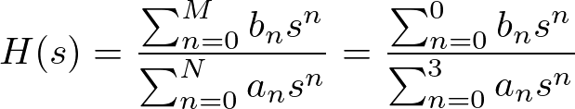
Butterworth 3de orde laagdoorlaatfilter: Transfer functie

Slide 12
Coeficienten derde orde Butterworth laagdoorlaatfilter (1 MHz)
nameoutput_typetext

Slide 13

Amplitude en fase derde orde Butterworth laagdoorlaatfilter (1 MHz)

Slide 14
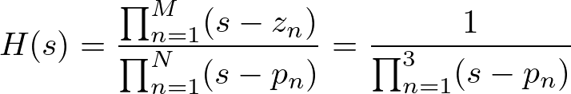
Transfer functie als functie van polen en nulpunten

Slide 15
Polen derde orde Butterworth laagdoorlaatfilter(1 MHz)
nameoutput_typetext

Slide 16

Polen derde orde Butterworth laagdoorlaatfilter(1 MHz)

Slide 17

Opsplitsing derde orde Butterworth laagdoorlaatfilter

Slide 18

Detail rond de afsnijfrequentie

Slide 19

Opsplitsing in de bouwblokken H1 en H2

Slide 20

Implementatie tweede orde filter H1

Slide 21

Implementatie eerste orde filter H2

Slide 22
coefficienten transferfunctie vijfde orde Butterworth laagdoorlaatfilter (1 MHz)
nameoutput_typetext

Slide 23

Amplitude en fase vijfde orde Butterworth laagdoorlaatfilter (1 MHz)

Slide 24
Polen vijfde orde Butterworth laagdoorlaatfilter (1 MHz)
nameoutput_typetext

Slide 25

Polen vijfde orde Butterworth laagdoorlaatfilter (1 MHz)

Slide 26

Opsplitsing in 3 transferfunkties

Slide 27

Hardware implementatie in 3 building blocks

Slide 28

Vergelijking derde en vijfde orde Butterworth laagdoorlaatfilter

Slide 29
7de orde Butterworth banddoorlaatfilter
nameoutput_typetext

Slide 30

7de orde Butterworth banddoorlaatfilter

Slide 31
polen van een 7de orde Butterworth banddoorlaatfilter
nameoutput_typetext

Slide 32

Polen van een 7de orde Butterworth banddoorlaatfilter

Slide 33

Vergelijking banddoorlaatfilter en opeenvolging laagdoorlaat- en hoogdoorlaatfilter

Slide 34
Transferfunctie 7de orde Butterworth banddoorlaatfilter
nameoutput_typetext

Slide 35

Transferfunctie 7de orde Butterworth banddoorlaatfilter

Slide 36
Polen van een 7de orde Butterworth banddoorlaatfilter
nameoutput_typetext

Slide 37

Polen van een 7de orde Butterworth banddoorlaatfilter

Slide 38

Vergelijking 7de orde banddoorlaatfilter en opeenvolging laagdoorlaat- en hoogdoorlaatfilter

Slide 39
40 MHz Chebyshev laagdoorlaatfilter
nameoutput_typetext

Slide 40

40 MHz Chebyshev laagdoorlaatfilter

Slide 41

detail van de 6dB passband

Slide 42
polen derde orde 40 MHz Chebyshev laagdoorlaatfilter
nameoutput_typetext

Slide 43

Polen derde orde 40 MHz Chebyshev laagdoorlaatfilter

Slide 44
120 MHz 8ste orde Chebyshev laagdoorlaatfilter
nameoutput_typetext

Slide 45

120 MHz 8ste orde Chebyshev laagdoorlaatfilter

Slide 46

Detail van de 2dB passband

Slide 47
polen 120 MHz Chebyshev laagdoorlaatfilter
nameoutput_typetext

Slide 48

Polen 120 MHz Chebyshev laagdoorlaatfilter

Slide 49

Vergelijking Butterworth en Chebyshev laagdoorlaatfilters (8ste orde)

Slide 50
Transferfunctie Chebyshev 30 MHz laagdoorlaatfilter
nameoutput_typetext

Slide 51

Transferfunctie Chebyshev 30 MHz laagdoorlaatfilter

Slide 52
polen van de Chebyshev 30 MHz laagdoorlaatfilter
nameoutput_typetext

Slide 53

Polen van de Chebyshev 30 MHz laagdoorlaatfilter

Slide 54
Transferfunktie van een Bessel Thomson hoogdoorlaatfilter (1 kHz)
nameoutput_typetext

Slide 55

Transferfunktie van een Bessel Thomson hoogdoorlaatfilter (1 kHz)

